Slide 1

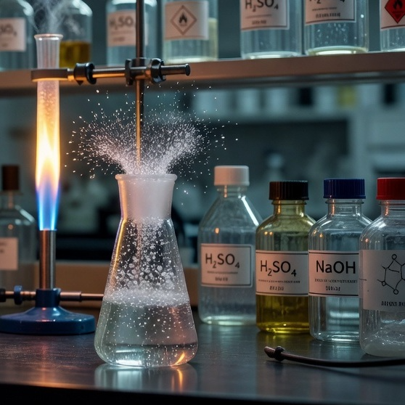
Классификация химических реакций
В природе и лабораториях ежесекундно происходят миллионы химических превращений, когда одни вещества разрушаются, а из их атомов собираются новые соединения.
Чтобы не запутаться в этом огромном многообразии процессов, химики придумали удобную систему классификации, которая делит все реакции на группы по конкретным признакам.

Slide 2

Что такое химическая реакция
Любое химическое превращение сводится к перестройке связей между атомами, когда старые молекулы распадаются на части.
Исходные вещества, которые мы называем реагентами, вступают во взаимодействие и полностью теряют свои первоначальные физические и химические свойства.
В результате этого процесса образуются продукты реакции — совершенно новые вещества с другим внутренним строением, цветом, запахом или агрегатным состоянием.

Slide 3

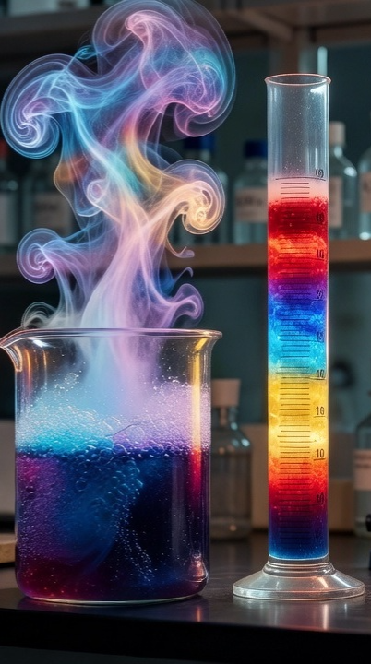
Разделение по числу и составу веществ
Самый базовый способ поделить реакции на группы — посмотреть на количество и сложность реагентов и образующихся продуктов.
Учёные обращают внимание на то, какие вещества участвуют в процессе: простые (состоят из атомов одного элемента) или сложные (состоят из разных элементов).
По этому принципу химические взаимодействия традиционно делят на четыре базовых типа:
• Реакции соединения
• Реакции разложения
• Реакции замещения
• Реакции обмена

Slide 4

Реакции соединения
При таком процессе из нескольких простых или сложных веществ образуется только одно новое, более сложное соединение.
В промышленности именно так синтезируют многие пластмассы, аммиак для удобрений и различные лекарства из доступного базового сырья.
• Пример: горение магния на воздухе, когда металл соединяется с кислородом и превращается в белый порошок оксида.
• Уравнение: 2Mg + O₂ → 2MgO.

Slide 5
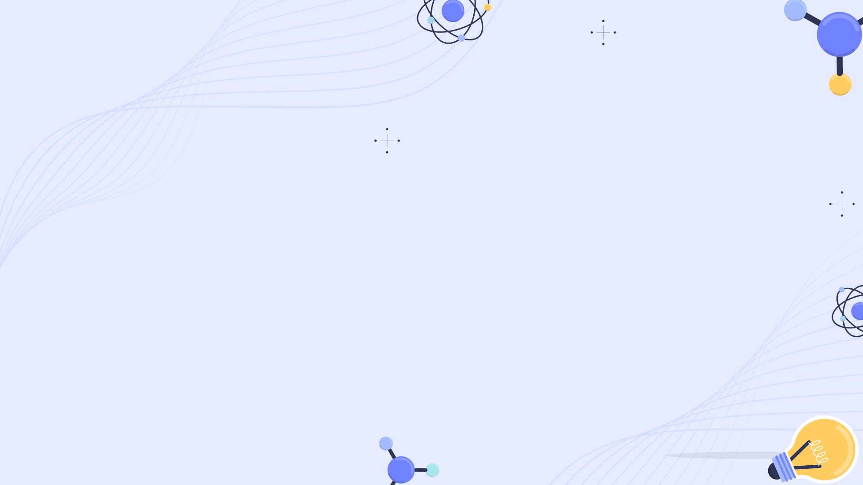
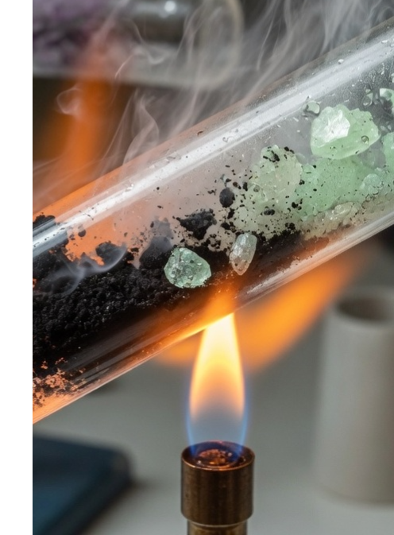
Реакции разложения
Этот тип превращений работает строго наоборот:
под внешним воздействием одно сложное вещество распадается на несколько более простых.
Чаще всего для запуска такого процесса исходный реагент нужно сильно нагреть на газовой горелке, пропустить через него электрический ток или осветить ультрафиолетом.
• Пример: при нагревании природный мел или известняк разлагается на углекислый газ и негашёную известь, нужную для строительства.
• Уравнение: CaCO₃ → CaO + CO₂↑

Slide 6
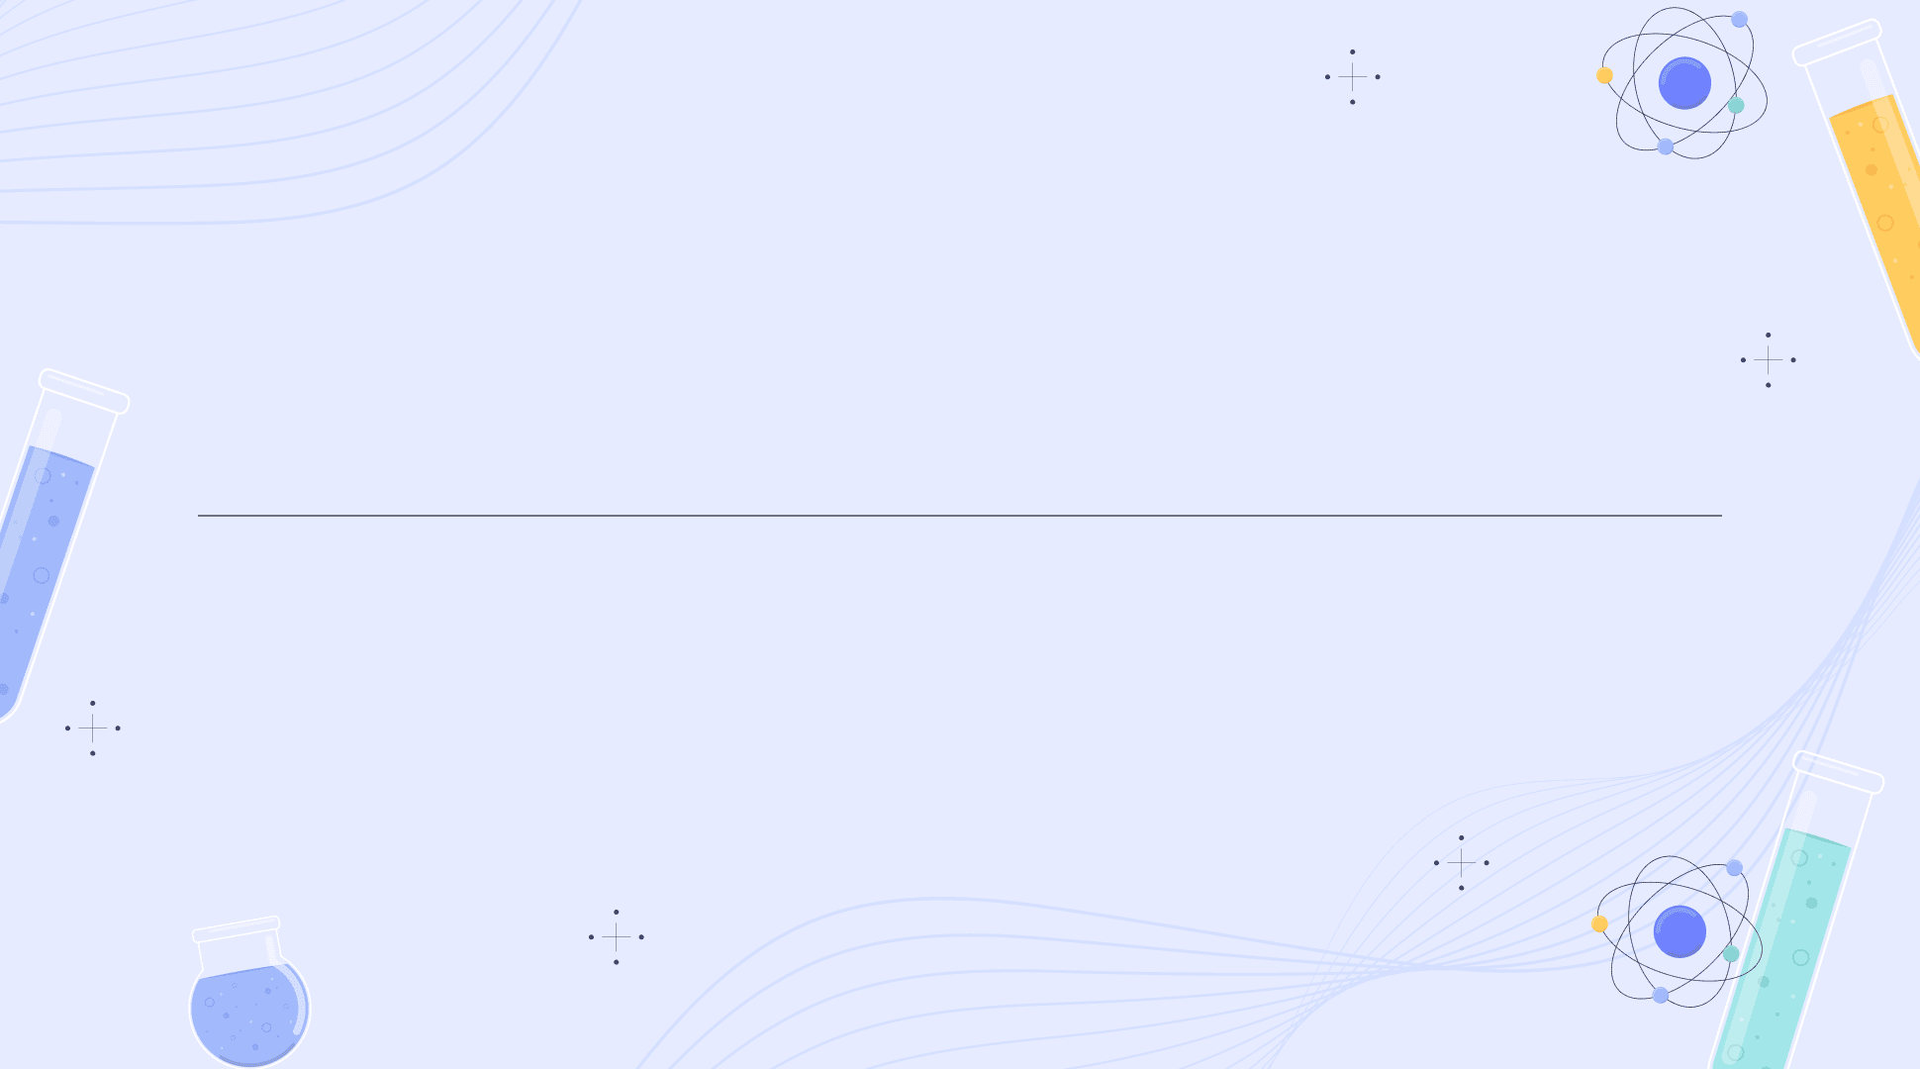
Реакции замещения
В реакциях замещения обычно участвуют одно простое и одно сложное вещество, которые сталкиваются друг с другом в растворе.
Атомы простого вещества агрессивно атакуют молекулу сложного и вытесняют из неё один из элементов, занимая его освободившееся место.
• Пример: если бросить кусочек активного цинка в пробирку с соляной кислотой, металл вытолкнет водород в виде пузырьков газа.
• Уравнение: Zn + 2HCl → ZnCl₂ + H₂↑.

Slide 7
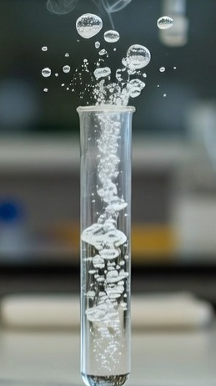
Реакции обмена
Здесь взаимодействуют два сложных вещества, которые буквально меняются своими составными частями при смешивании растворов.
Такие реакции доходят до конца только в трёх случаях: если на дно колбы выпадает нерастворимый осадок, бурно выделяется газ или образуется малодиссоциирующее вещество вроде воды.
• Пример: нейтрализация едкого гидроксида натрия соляной кислотой с образованием раствора обычной поваренной соли.
• Уравнение: NaOH + HCl → NaCl + H₂O.

Slide 8
Тепловой эффект реакций
Любая перестройка молекул обязательно сопровождается поглощением или выделением энергии, которую можно измерить.
По тепловому эффекту (буквенное обозначение Q) все химические процессы делятся на две противоположные группы:
• Экзотермические (+Q): реакции с выделением тепла. Сюда относится обычное горение дров в костре или активная реакция натрия с водой.
(C + O₂ → CO₂ + Q).
• Эндотермические (-Q): реакции с поглощением тепла извне. Чтобы процесс не остановился, колбу нужно постоянно подогревать.
(CaCO₃ → CaO + CO₂ - Q).
•

Slide 9
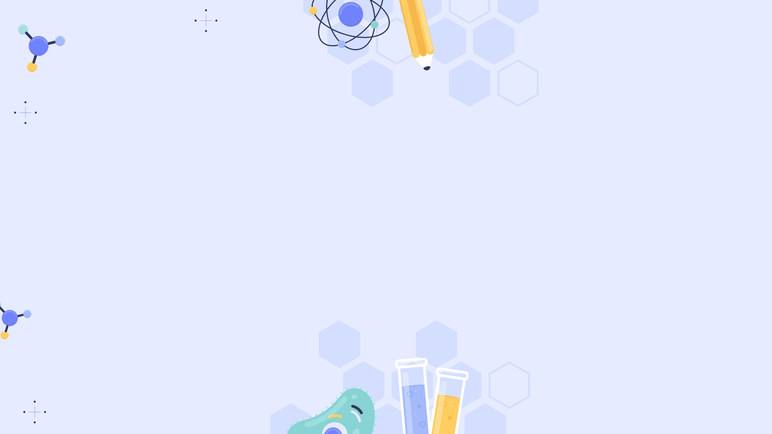
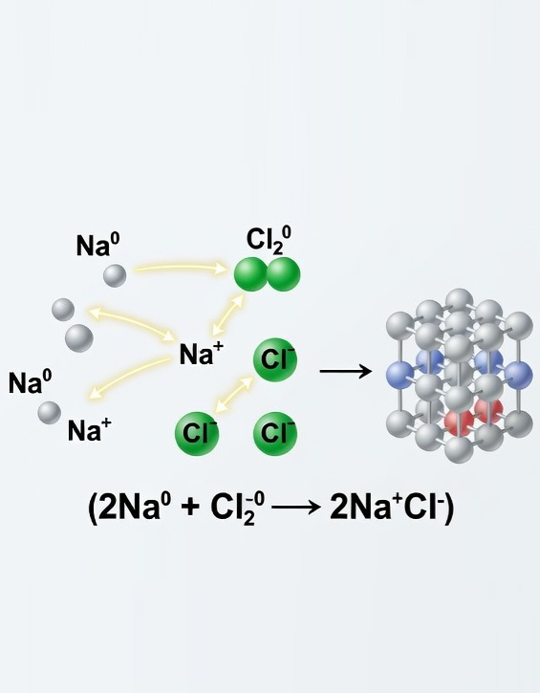
Изменение степеней окисления
Во время многих химических реакций атомы передают друг другу электроны, из-за чего меняется их заряд — химики называют это степенью окисления.
По этому признаку превращения делятся на:
• Окислительно-восстановительные (ОВР): степени окисления элементов меняются. Это основа работы батареек и главная причина ржавления металлов.
(2Na⁰ + Cl₂⁰ → 2Na⁺Cl⁻).
• Реакции без изменения степеней окисления: электроны остаются на своих местах. Абсолютно все реакции ионного обмена относятся именно к этой группе.

Slide 10
Обратимость химических процессов
Далеко не все превращения идут только в одном направлении до полного исчезновения добавленных в колбу реагентов.
По направлению протекания химики выделяют:
• Необратимые реакции: идут строго до конца.
Продукты навсегда покидают сферу реакции в виде осадка или улетевшего газа.
(BaCl₂ + H₂SO₄ → BaSO₄↓ + 2HCl).
• Обратимые реакции: идут в обе стороны одновременно.
Продукты сразу же начинают взаимодействовать друг с другом, превращаясь обратно в исходные вещества, пока не наступит равновесие.
(N₂ + 3H₂ ⇄ 2NH₃).

Slide 11
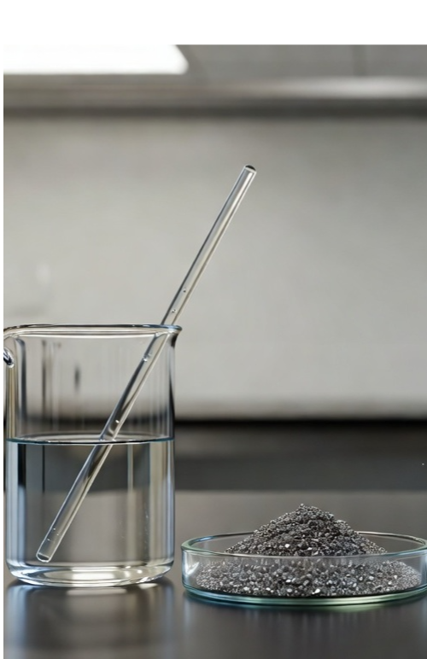
Наличие катализатора
Катализаторы — это специальные вещества-помощники, которые многократно ускоряют реакцию, но сами при этом не расходуются и не входят в состав продуктов.
По их участию процессы делят на:
• Каталитические: протекают только в присутствии катализатора.
Например, расщепление аптечной перекиси водорода под действием оксида марганца.
(2H₂O₂ → 2H₂O + O₂↑, над стрелкой указывают катализатор MnO₂).
• Некаталитические: идут самостоятельно, для их старта достаточно просто смешать реагенты или немного их нагреть.

Slide 12
Агрегатное состояние реагентов
Химики классифицируют реакции ещё и по тому, в какой физической среде они протекают и есть ли граница раздела фаз.
По этому физическому признаку выделяют:
• Гомогенные реакции: идут в однородной среде без видимых границ. Это смешивание двух газов или двух растворимых друг в друге жидкостей: H₂(г) + Cl₂(г) → 2HCl(г)
• Гетерогенные реакции: идут только на поверхности соприкосновения разных сред. Например, когда кусок твердого угля сгорает в газообразном кислороде: C(тв) + O₂(г) → CO₂(г)

Slide 13
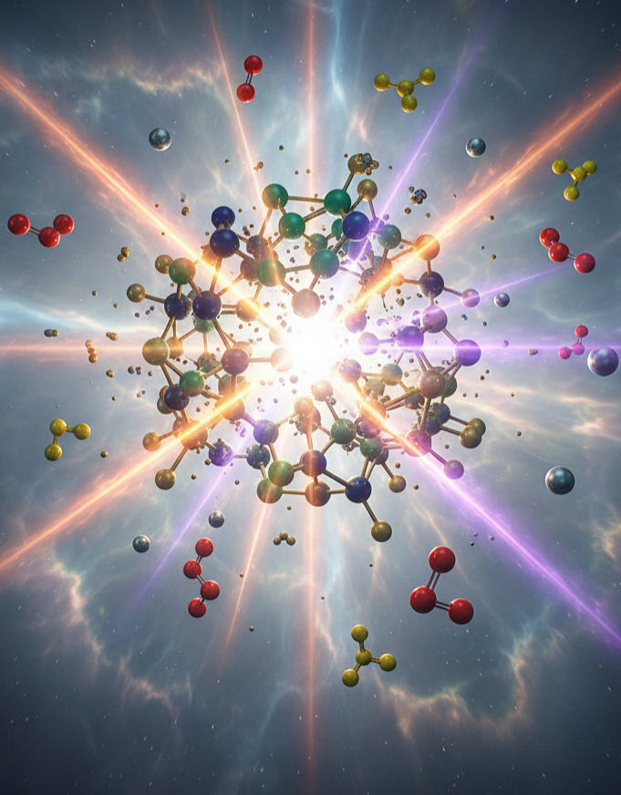
Механизм протекания реакций
Для полного понимания химических реакций необходимо изучить их внутренний механизм, а именно — процесс разрыва химических связей в молекулах.
В зависимости от того, как происходит это разрушение, выделяют:
• Ионный механизм: связь разрывается несимметрично, и молекула распадается на заряженные частицы (катионы и анионы). Характерен для неорганических солей.
• Радикальный механизм: связь рвется ровно посередине. Образуются очень активные частицы с неспаренными электронами — радикалы, которые запускают цепные реакции в органической химии.

Slide 14
Зачем химикам нужна эта система
Понимая точный тип реакции, учёные могут заранее предсказать конечный результат и подобрать правильные условия для безопасной работы в лаборатории.
Зная, что процесс сильно экзотермический, инженер на химическом заводе заранее спроектирует мощную систему охлаждения реактора, чтобы избежать перегрева и случайного взрыва.
Именно поэтому глубокое понимание химических законов является не просто строгой научной теорией, а жизненно важным фундаментом для всей современной промышленности.

Slide 15
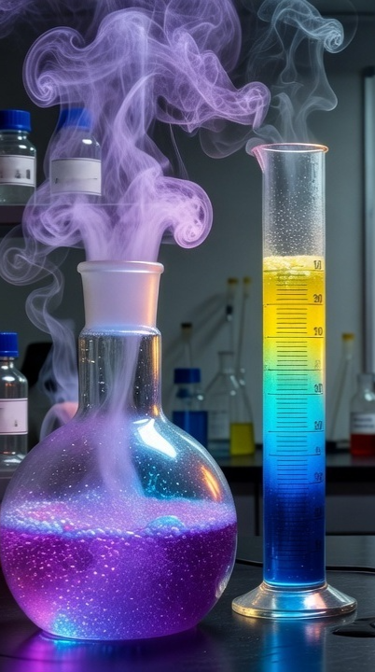
Заключение
Химические реакции никогда не существуют в строгой изоляции друг от друга, и один и тот же процесс всегда относится сразу к нескольким классам.
Например, промышленный синтез аммиака — это одновременно реакция соединения, экзотермический, обратимый, каталитический и гомогенный процесс.
Такая многосторонняя и точная оценка даёт химикам полное представление о том, как правильно управлять атомами и молекулами для создания новых материалов.

